Slide 1
360°nuotraukų kūrimo,
failų perkėlimo ir
saugojimo įrankiai
BETI

Slide 2
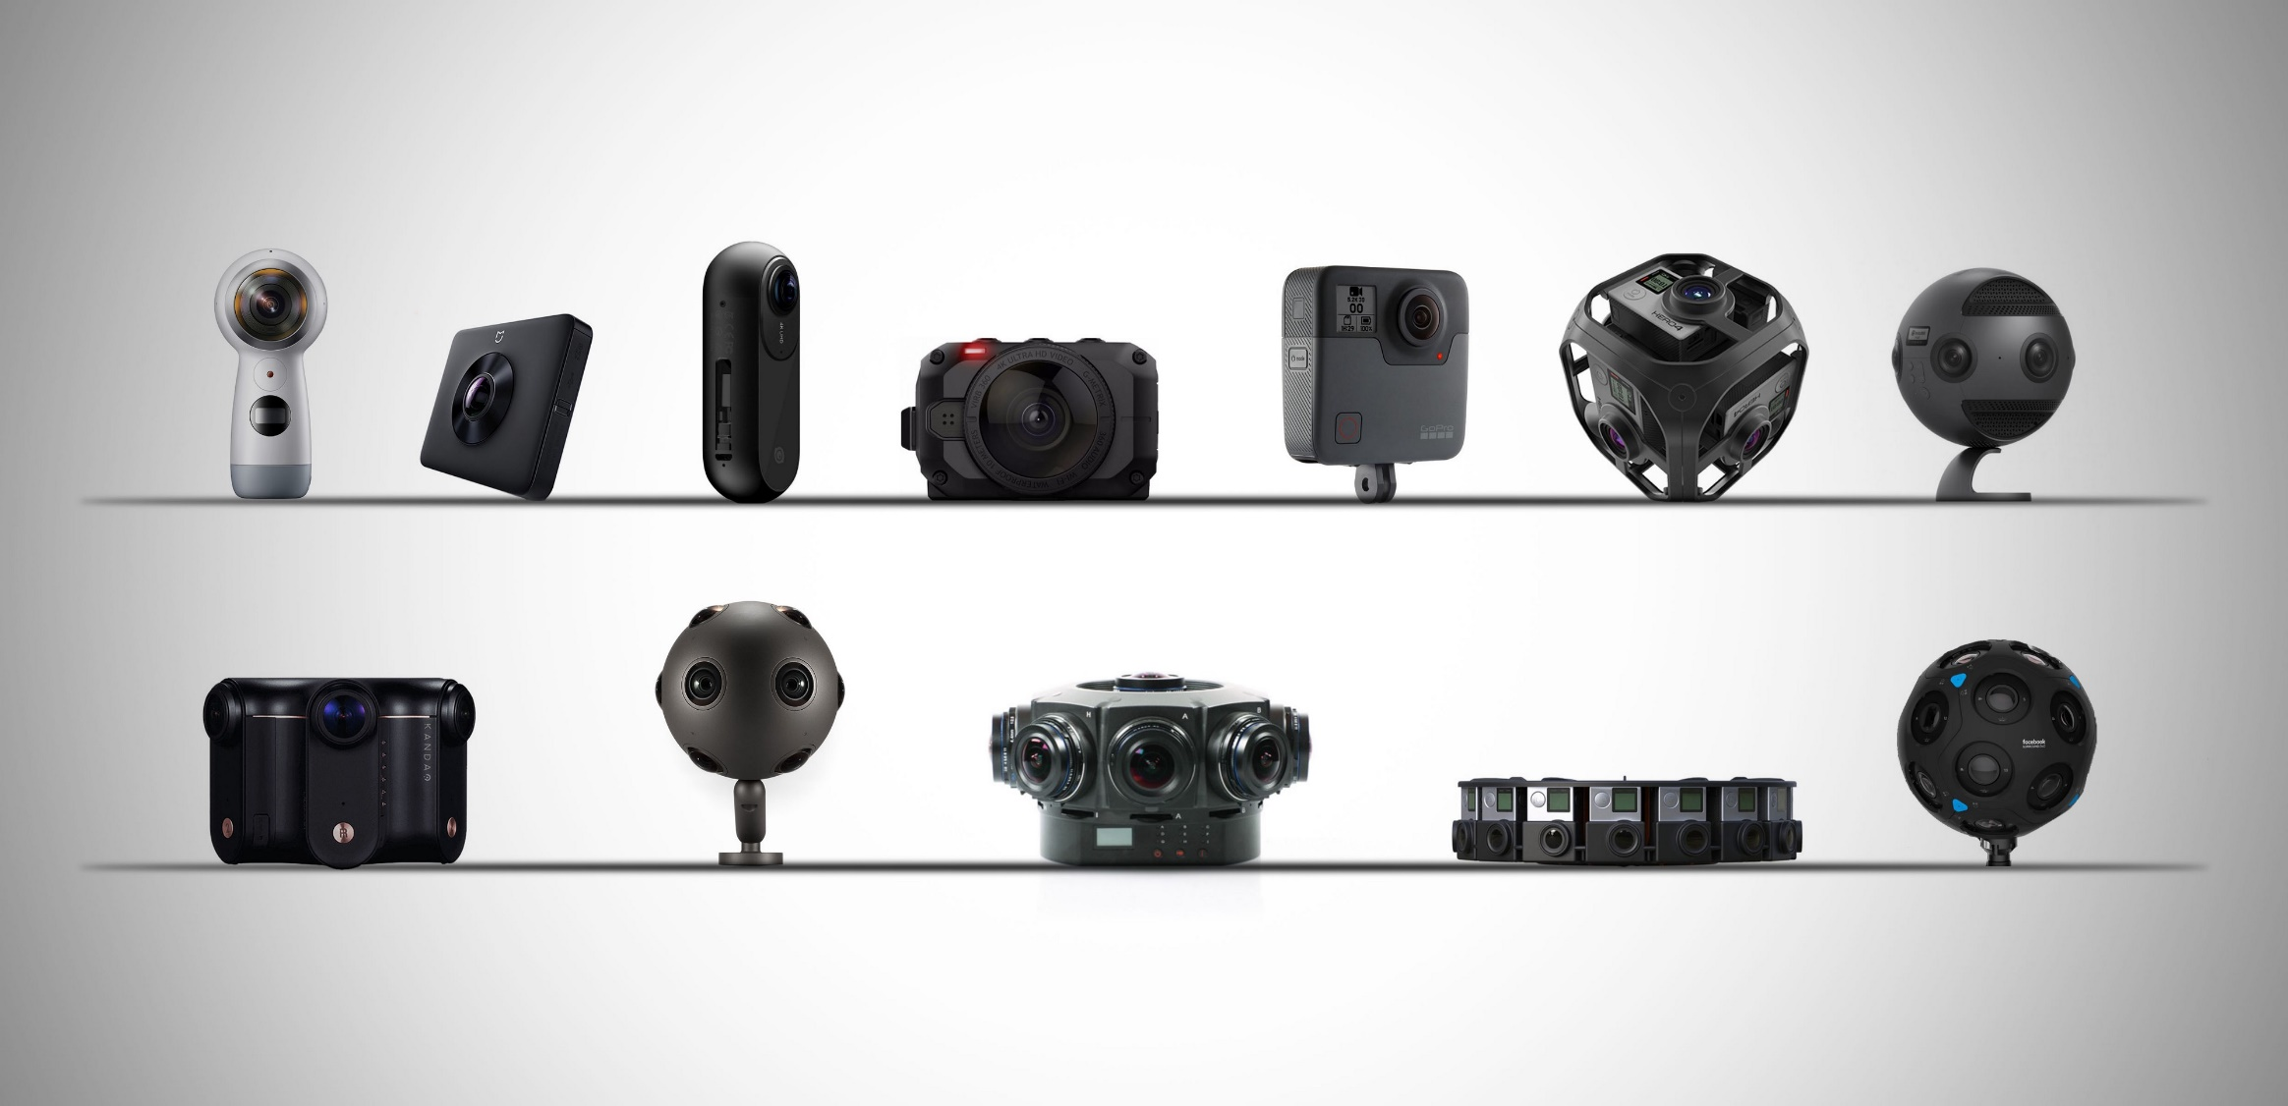
360° nuotraukų kūrimo įrankiai
360° kameros:
Insta360 ONE X2
Insta360 ONE R
GoPro MAX
Mobilieji telefonai
Planšetės
Kamera

Slide 3
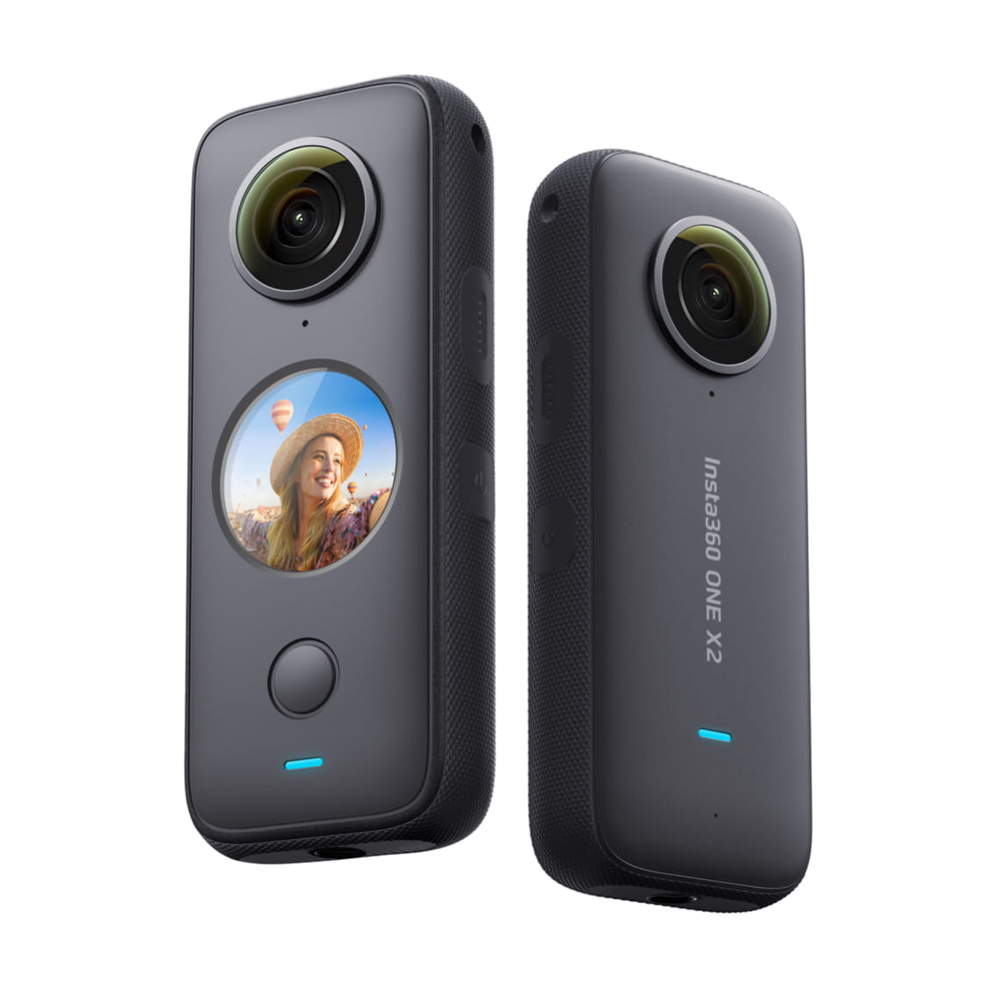
Insta360 ONE X2 instrukcija
Kameros aktyvinimas
Kameros nustatymai
USB ryšio rėžimas
Fotografavimas
Nuotraukų eksportas
Nuotraukų perkėlimas į kompiuterį

Slide 4
Kameros aktyvinimas
Savo telefone atsisiųskite programą “Insta360-for Go2, ONE R, ONE X2, ONE X”. IOS įrenginiuose programos pavadinimas yra “Insta360-GO2, ONE X2,R,X”, o logotipas atrodo taip pat.
Atsisiuntimas ir įdiegimas gali užtrukti, todėl įsitikinkite, kad mobiliajame įrenginyje yra stabilus interneto ryšys.
An app in Google Play store

Slide 5
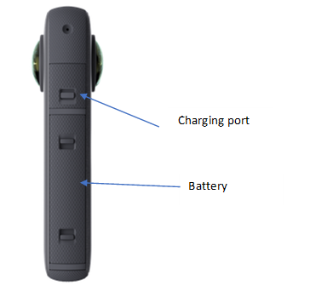
Kameros aktyvinimas
Prieš naudodami kamerą, ją įkraukite.
Naudokite pateiktą laidą.
Norėdami įkrauti kamerą, pirmiausia turite pastumti šone esantį jungiklį į viršų.
Įkrovimo jungtis
Baterija
Kameros įkrovimo jungtis

Slide 6
Kameros aktyvinimas
Kai kamera yra pakrauta:
Iš kameros išimkite bateriją
Paspauskite du akumuliatoriaus spaustukus ir išimkite akumuliatorių
Paimkite micro-SD kortelę ir ją įkiškite į nurodytą vietą. Įsitikinkite, kad kortelė įdėta tesingai (pilnai įstumta)
Įdėkite akumuliatorių ir įsitikinkite, kad įkrovimo prievadas ir akumuliatoriaus spaustukai yra visiškai užspausti (neturi matytis oranžinės spalvos)

Slide 7
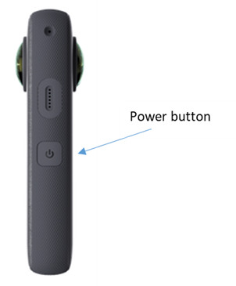
Kameros aktyvinimas
Norėdami įjungti fotoaparatą, paspauskite maitinimo mygtuką, esantį fotoaparato šone. Jo laikyti nereikia.
Įjungimo mygtukas
Kameros įkrovimo jungtis

Slide 8
Kameros aktyvinimas
Įjunkite WI-FI ir Bluetooth, atidarykite atsisiųstą Insta360 programą
Sutikite su naudotojo privatumo apsaugos sutartimi ir leiskite programai naudoti GPS, telefoną ir mediją
Kai atsiras klausimas, ar turite Insta360 kamerą, paspauskite “taip” ir programa pradės jos ieškoti. Įsitikinkite, kad kamera įjungta
Po kelių akimirkų jūsų telefono ekrane turėtų atsirasti fotoaparatas, kaip ir parodyta toliau pateiktame paveikslėlyje, tada paspauskite „Prijungti fotoaparatą“

Slide 9
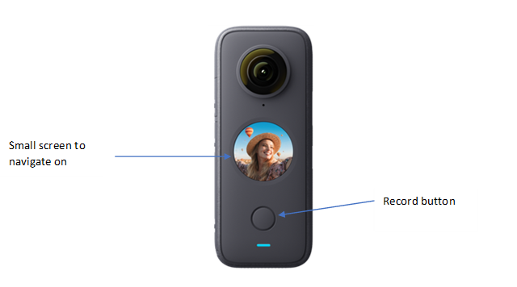
Kameros nustatymai
Prisijungę prie fotoaparato galėsite juo laisvai naudotis. Tačiau rekomenduojama patikrinti nustatymus ir išmokti naudotis atsisiųsta kamera.
Viskas daroma mažame ekrane, kaip parodyta paveikslėlyje šone. Šioje trumpoje įžangoje pakoreguosime nustatymus tam, kad galėtumėte lengviau fotografuoti 360° nuotrauką ir ją lengvai eksportuoti.
Mažas ekranas, kuriame naršoma
Įrašymo mygtukas
Navigacija ir įrašymas kamera

Slide 10
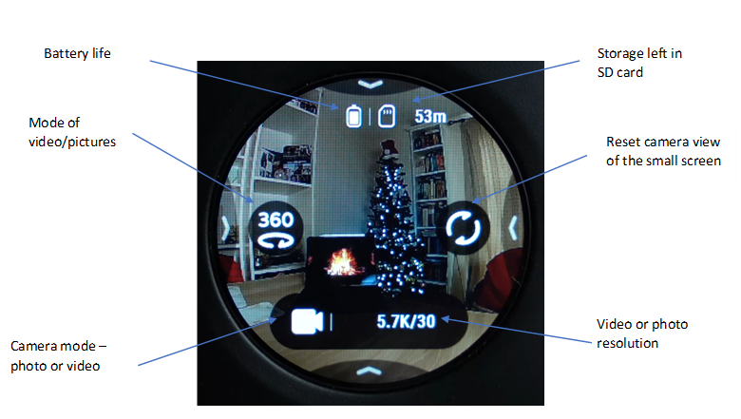
Kameros nustatymai
Ekrane visada matysite, kas šiuo metu matosi pro fotoaparatą. Galite judėti vilkdami ekraną. Bakstelėjus ekraną bus rodoma visa informacija apie fotoaparatą, nustatymus ir taip toliau.
Akumuliatoriaus veikimo laikas
SD kortelėje likusi atmintis
Vaizdo įrašų / nuotraukų režimas
Iš naujo nustatyti kameros vaizdą mažame ekrane
Kameros režimas - nuotrauka arba vaizdo įrašas
Vaizdo įrašo arba nuotraukos raiška
Pagrindinis kameros ekranas

Slide 11
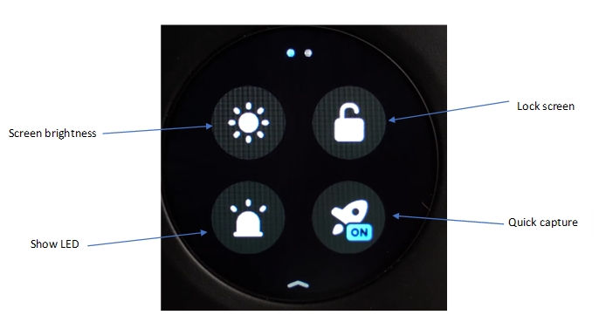
Kameros nustatymai
Jei brauksite iš ekrano viršaus į apačią, pamatysite nustatymus.
Norėdami grįžti atgal, galite braukti rodyklę rodančią aukštyn.
Užrakinimo ekranas
Ekrano šviesumas
Greitas užfiksavimas
Rodyti LED
Nustatymai (vilkite iš viršaus į apačią)

Slide 12
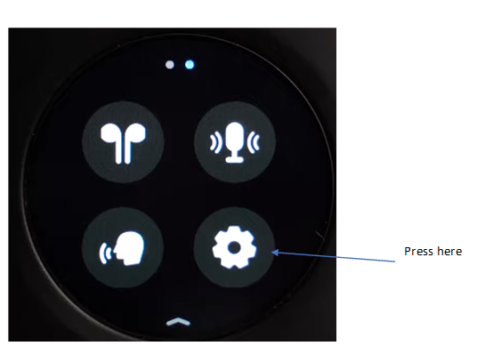
Kameros nustatymai
Atidarę šiuos nustatymus, braukite iš dešinės į kairę tam, kad nueitumėte į sekantį puslapį. Tada paspauskite nustatymų piktogramą.
Paspauskite čia
Nustatymai

Slide 13
USB ryšio režimas
Paspauskite “General” -> “USB Mode” -> “Desktop Mode”.
Dabar galite grįžti į pagrindinį ekraną, vilkdami rodyklę iš kairės į dešinę.
Paspauskite čia
Paspauskite čia
Pasirinkite tai

Slide 14
Fotografavimas
Yra du būdai fotografuoti:
Pirmasis variantas yra naudoti tik fotoaparatą
Antrasis variantas yra naudoti fotoaparatą ir Insta360 programą

Slide 15
Fotografavimas (Pirmas būdas - tik kamera)
Norėdami fotografuoti, pakeiskite režimą iš vaizdo įrašo į nuotrauką.
Bakstelėkite čia, kad užbaigtumėte pasirinkimą
Bakstelėkite čia, kad pasirinktumėte nuotraukų režimą
Bakstelėkite čia, jei norite pakeisti režimą

Slide 16
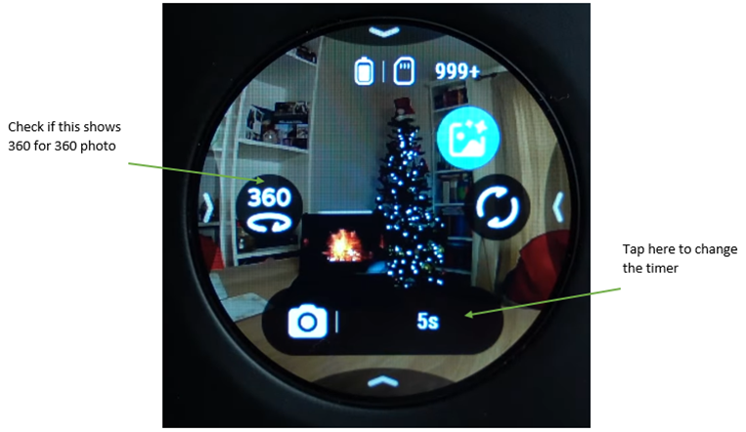
Fotografavimas (Pirmas būdas - tik kamera)
Pasirinktus fotografavimo režimą, ir norėdami fotografuoti paspauskite įrašymo/fiksavimo mygtuką.
Dabar mums reikia sukonfigūruoti nuotraukų fiksavimą 360 laipsnių kampu ir turėti laikmatį (tam, kad galėtume išeiti iš nuotraukos).
Patikrinkite, ar rodoma 360 360 nuotraukai
Bakstelėkite čia, kad pakeistumėte laikmatį
Laikmatis ir 360 nuotrauka

Slide 17
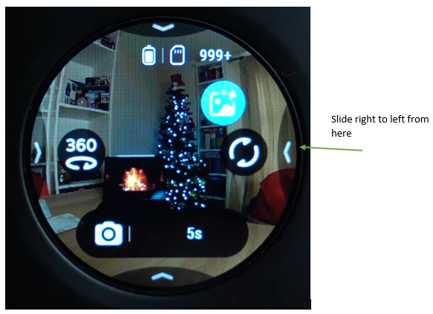
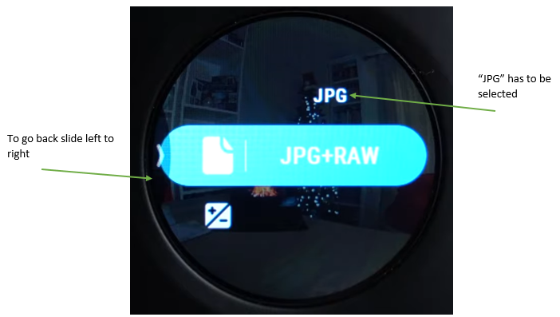
Fotografavimas (Pirmas būdas - tik kamera)
Pasirinkite paveikslėlio failo formatą. Norėdami tai padaryti, perbraukite rodyklę iš dešinės į kairę ir turėtų atsidaryti naujas meniu. Paspauskite „JPG“ ir grįžkite į pagrindinį ekraną braukdami iš kairės į dešinę.
Reikia pasirinkti "JPG"
Iš čia slinkite iš dešinės į kairę
Jei norite grįžti atgal, slinkite iš kairės į dešinę
Main menu
Nuotraukos formato pasirinkimas

Slide 18
Fotografavimas (Pirmas būdas - tik kamera)
Dabar belieka padėti fotoaparatą ten, kur norite, ir paspausti įrašymo mygtuką, tuomet jis užfiksuos 360 laipsnių nuotrauką.
Jei viską padarėte teisingai, paspaudus įrašymo mygtuką turėtumėte matyti laikmatį, laiką skaičiuojantį atgal.

Slide 19
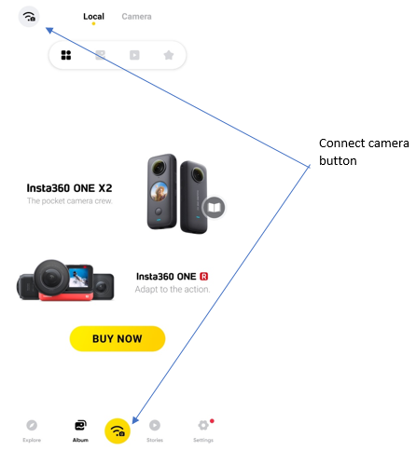
Fotografavimas (Antras būdas - kamera ir aplikacija)
Įjunkite fotoaparatą ir prijunkite jį prie mūsų mobiliojo telefono per programėlę Insta360
Įsitikinkite, kad Bluetooth ir GPS įjungti. Tada paspauskite mygtuką „Prijungti fotoaparatą“
Kameros prijungimo mygtukas
Kameros prijungimas per programėlę

Slide 20
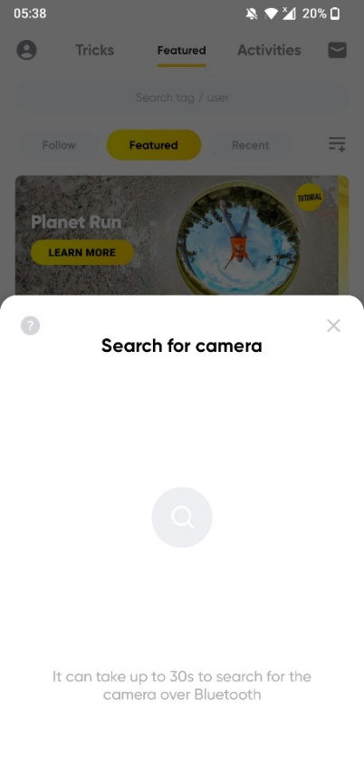
Fotografavimas (Antras būdas - kamera ir aplikacija)
Dabar programa ieškos kameros – įsitikinkite, kad fotoaparatas įjungtas. Po kelių akimirkų fotoaparato ekrane turėtumėte pamatyti varnelę.
Ją paspauskite.
Dabar jau tūrėtumėte būti prisijungę ir mygtukas „Connect camera“ turėtų pasikeisti į paprastą fotoaparato piktogramą. Tai reiškia, kad esate prisijungę.
Kameros mygtukas
Kameros mygtukas programoje
Kameros paieška

Slide 21
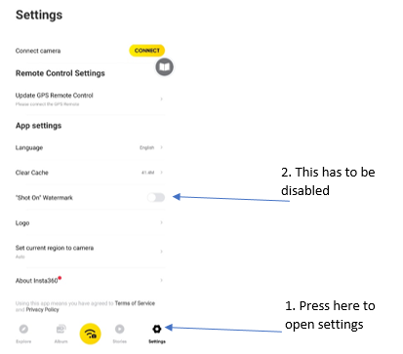
Fotografavimas (Antras būdas - kamera ir aplikacija)
Toliau reikia konfigūruoti programos nustatymus.
Paspauskite mygtuką Settings“, tada braukite žemyn, kol rasite vandens ženklą „Shot On“.
Jį išjunkite.
2. Tai turi būti išjungta
1. Paspauskite čia, kad atidarytumėte nustatymus
"Shot On" nustatymai

Slide 22
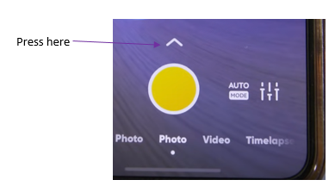
Fotografavimas (Antras būdas - kamera ir aplikacija)
Programėlėje paspauskite kameros mygtuką
Tada bus aktyvuotas kameros režimas. Dabar galite matyti tai, kas šiuo metu matosi pro kamerą. Taip pat galite judinti vaizdą vilkdami ekraną
Dabar pasirinkite nuotraukos režimą paspausdami rodyklę, rodančią aukštyn
Kameros mygtukas
Kameros mygtukas programoje
Bakstelkite čia
Kameros režimo pasirinkimas (rodyklė į viršų)

Slide 23
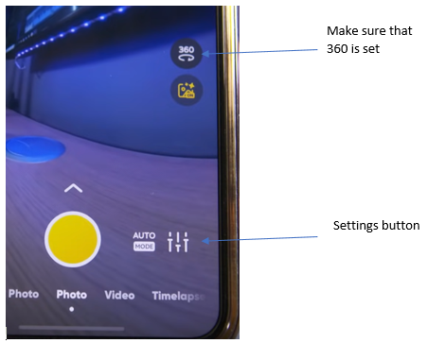
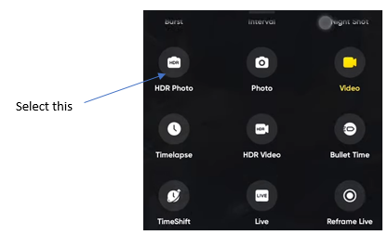
Fotografavimas (Antras būdas - kamera ir aplikacija)
Pasirinkite “HDR Photo”.
Tada įsitikinkite, kad įjungtas 360 laipsnių režimas ir paspauskite nustatymų mygtuką.
Įsitikinkite, kad nustatyta 360
Pasirinkite tai
Nustatymų mygtukas
"HDR nuotraukos" pasirinkimas
Nustatymų peržiūra

Slide 24
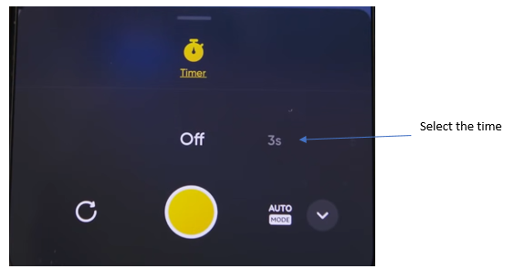
Fotografavimas (Antras būdas - kamera ir aplikacija)
Turėtumėte pamatyti laikmačio nustatymus. Tada pasirinkite 5 arba daugiau sekundžių.
Kai pakeisite nurodytus nustatymus, galite paspausti fotografavimo mygtuką ir nuotrauka bus padaryta.
Įsitikinkite, kad nepatenkate į kadrą, jeigu norite nufotografuoti 360 laipsnių visos aplinkos nuotrauką.
Pasirinkite laiką
Laikmačio parinkimas programėlėje

Slide 25
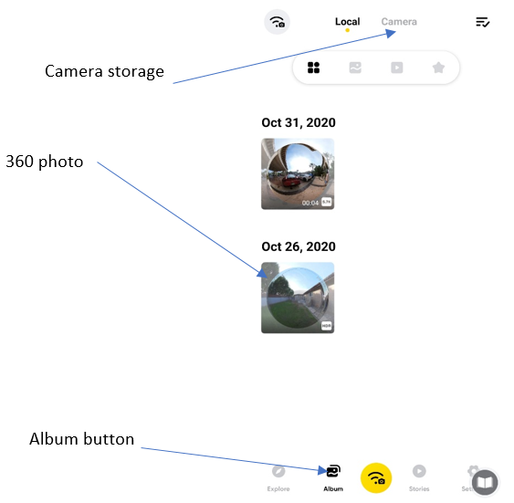
Nuotraukų eksportas
Norėdami eksportuoti nuotrauką į savo telefono nuotraukų galeriją, turite įjungti fotoaparatą.
Tada atidarykite programą „Insta360“, prijunkite fotoaparatą.
Tada paspauskite „Album“ -> „Camera“, kad pamatytumėte visas padarytas nuotraukas.
Kameros atmintis
360 nuotrauka
Galerijos mygtukas
Galerija programoje

Slide 26
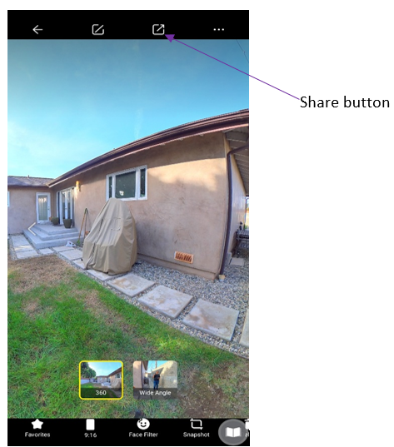
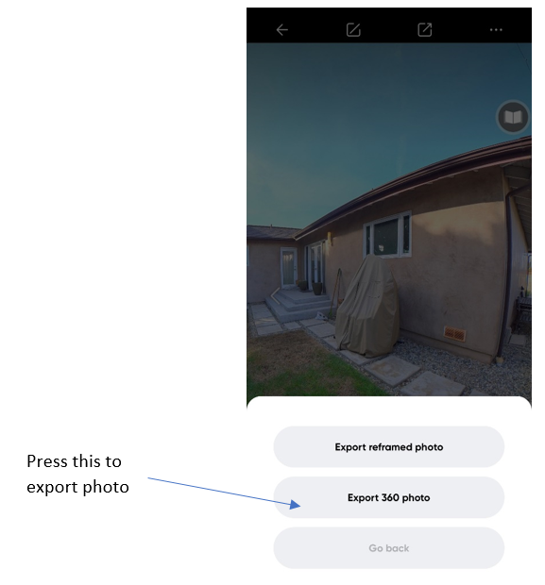
Nuotraukų eksportas
Raskite nuotrauką, kurią norėtumėte eksportuoti, paspauskite ant jos. Nuotraukoje galite judėti. Jei nuotrauka jus tenkina, paspauskite mygtuką „Bendrinti“ (jei jo nematote, bakstelėkite ekraną)
Paspaudus mygtuką „Share“, programa paklaus, ar norite eksportuoti „reframed photo“, ar „360 photo“. Pasirinkite „360 photo“
Pasidalijimo mygtukas
Paspauskite tai, jei norite eksportuoti nuotrauką
Pasidalijimo mygtukas programėlėje
360 nuotraukos eksportavimas

Slide 27
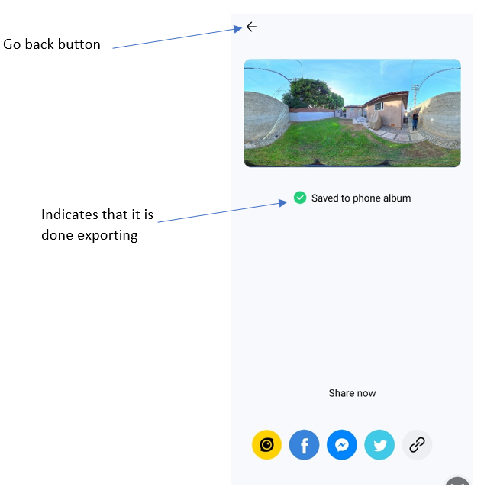
Nuotraukų eksportas
Bus pradėtas nuotraukos eksportas
Palaukite, kol atsiras žalia varnelė, tai reiškia, kad eksportas baigtas
Tada galite paspausti mygtuką „Grįžti“ ir eksportuoti kitas nuotraukas
Dabar turėtumėte matyti nuotrauką savo telefono galerijoje
Grįžti atgal mygtukas
Nurodo, kad eksportavimas baigtas.
Baigtas eksportavimo procesas

Slide 28
Nuotraukų perkėlimas į kompiuterį
Kitas žingsnis yra perkelti nuotraukas į kompiuterį.
Tai galima padaryti keliais būdais: siųsti el. paštu, įkelti į Google diską ar kitą debesies saugyklą, prijungti telefoną per USB
Rekomenduojama prijungti telefoną prie kompiuterio ir tokiu būdu perkelti failus (telefono prijungimas per USB)

Slide 29
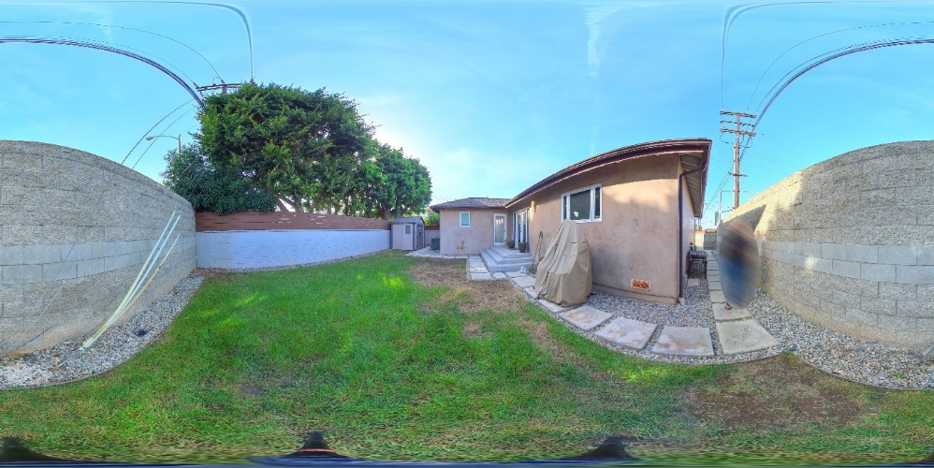
Nuotraukų perkėlimas į kompiuterį
„Android“ vartotojai nuotraukas turėtų rasti paspaudę „DCIM->Camera“ (arba kitoje numatytoje nuotraukų saugykloje, atsižvelgiant į jūsų telefono nustatymus)
„IOS“ vartotojai failams perkelti gali naudoti iTunes.
Example of the exported photo

Slide 30
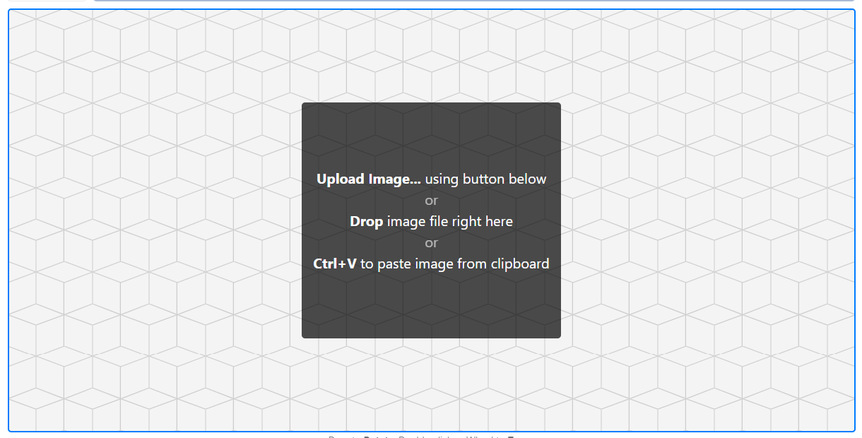
360° nuotraukos peržiūra kompiuteryje
Geriausia programa panoraminėms nuotraukoms peržiūrėti kompiuteryje – „renderstuff“
Atidarykite nuorodą https://renderstuff.com/tools/360-panorama-web-viewer/
Įkelkite nuotrauką
Mėgaukitės savo padaryta 360° nuotrauka

Slide 31
Neturite 360 laipsnių fotoaparato?

Slide 32
360° nuotraukų fotografavimas mobiliuoju telefonu
360 laipsnių nuotraukos suteikia galimybę užfiksuoti ištisus kambarius, peizažus ir scenas. Be to, jas lengva kurti ir bendrinti išmaniajame telefone naudojant „Google Street View“ programą.

Slide 33
Prieš pradedant
Renkantis, kaip norėtumėte kurti 360° nuotrauką, reiktų atsiminti kelis dalykus.
Nuotraukos kokybė priklauso nuo aplinkos
Atminkite, kad 360 laipsnių nuotraukos skiriasi nuo standartinių nuotraukų, o didžiausias skirtumas yra objektų užimamas kampas
Objektų ar žmonių judėjimas fotografuojant taip pat gali sukelti problemų
Norėdami sukurti vientisą vaizdą, svarbu užtikrinti, kad jūsų telefonas būtų tame pačiame aukštyje ir padėtyje fiksuojant nuotrauką

Slide 34
Įsitikinkite, kad 360° nuotraukos būtų išsaugotos
Jei norite bendrinti 360 laipsnių nuotraukas kitoje platformoje, įsitikinkite, kad jūsų nuotraukos yra išsaugotos. Tai galite padaryti atlikdami šiuos paprastus veiksmus:
Atidarykite → Street View programėlę
Pasirinkite → Menu
Pasirinkite → Settings
Įkunkite → Save to album on your phone

Slide 35
Nufotografuokite 360° nuotrauką
Pasiruošę fotografuoti 360 laipsnių kampu? Štai kaip tai padaryti:
Atverkite „Street View“ programėlę
Apatiniame dešiniajame kampe pasirinkite „Camera“
Pasirinkite „Take photo sphere“
Nufotografuokite „series of photos“

Slide 36
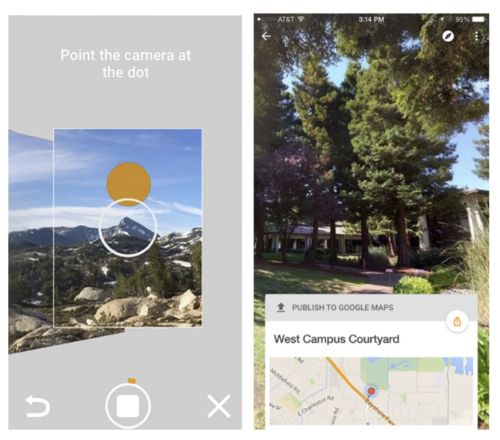
Nufotografuokite 360° nuotrauką
Įsitikinkite, kad telefonas pastatytas taip, kad rutulys priartėtų prie apskritimo, bet nepakankamai, kad būtų galima nufotografuoti
Tada padėkite telefoną virš sukurto atskaitos taško. Jei naudojate asmenukių lazdą, užtvirtinkite jos poziciją
Dabar telefoną padėkite taip, kad rutulys būtų apskritime. Nuotrauka bus padaryta automatiškai, kai kamuolys bus rutulys sutaps su skrituliu

Slide 37
Nufotografuokite 360° nuotrauką
Kai aprėpiama visa visualinė sfera, programa dažniausiai supranta, baigia fotografavimo procesą ir tada jį pradeda iš naujo
Taip pat galite jį užbaigti bet kuriuo metu, apačioje pasirinkę mygtuką „Done“. Tačiau, jei sferoje trūksta kai kurių kadrų, ji nesujungs visos 360° nuotraukos, bet sujungs vaizdą, jei trūksta tik kelių kadrų

Slide 38
Pasiekite savo 360° nuotrauką
Jūsų 360° nuotrauka sujungiama ir išsaugoma jūsų telefono skirtuke „Private“, esančiame „Street View“.
Nuotrauka taip pat išsaugoma jūsų telefone (nebent išjungėte šį nustatymą).

Slide 39
Pasidalinkite savo 360° nuotrauka
Dabar, kai turite 360° nuotrauką, galite pasirinkti, kaip norite ją bendrinti su kolegomis, draugais ar šeima:
Galite tiesiog pasirinkti, ar norite privačiai bendrinti nuotrauką naudodami „Street View“, „Private“ skirtuke esančiomis bendrinimo parinktimis, arba galite pasirinkti, kad nuotrauka būtų viešai bendrinama „Street View“
Kai publikuojate nuotrauką „Street View“, svarbu įsitikinti, kad nustatėte savo lokaciją, nes nuotrauka bus pridėta prie jūsų pasirinktos vietos žemėlapyje

Slide 40
Ačiū!

